Slide 1
직원 이직 여부 예측 모델

Slide 2
목차 구성
데이터 탐색
모델 생성 및 학습
모델 요약 및 평가
에이블 모델 컬렉션

Slide 3
1. 데이터 탐색
데이터 살펴보기
상관관계 분석
결측치 처리
데이터 전처리
데이터 세트 분리

Slide 4
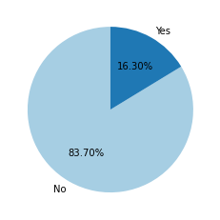
데이터 탐색
이 회사의 이직률은 약 16%
일반적인 회사의 이직률은 약5~8%임을 감안하면, 상당히 많은 사람들이 이직을 하는 회사라고 분석됨

Slide 5
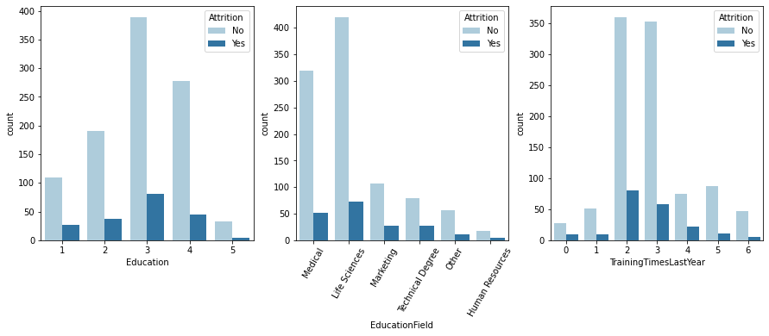
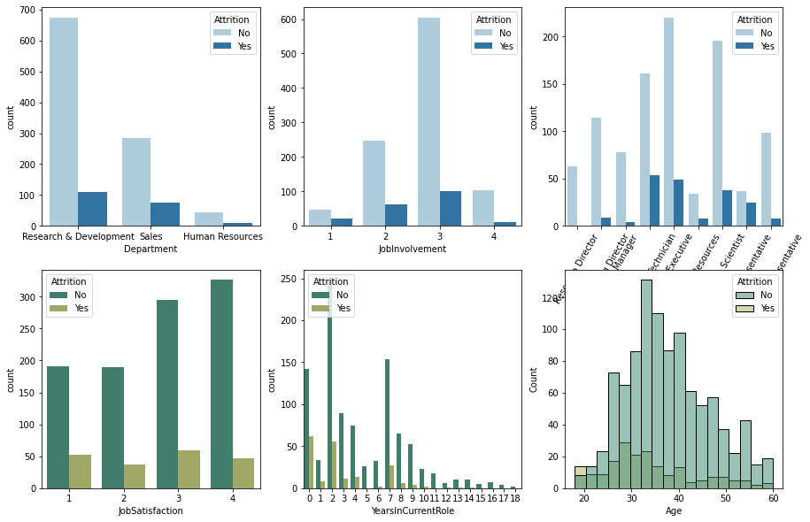
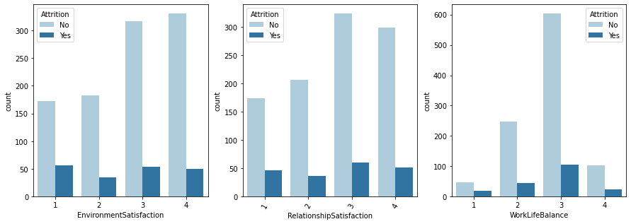
데이터 탐색

Slide 6
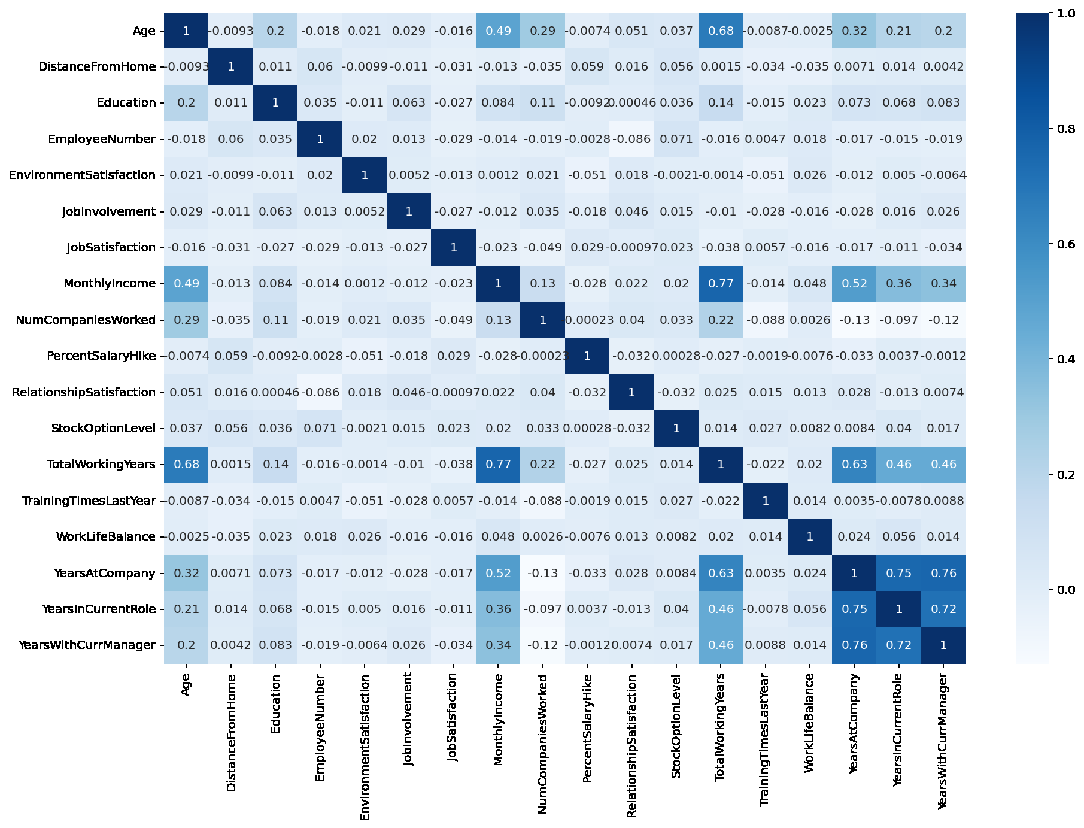
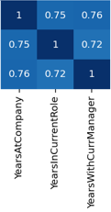
상관관계 분석
상관관계 확인
데이터의 상관관계를 시각화해서, 관련도가 있는 데이터를 묶어서 학습시킴
Ex) ['YearsAtCompany','YearsInCurrentRole', 'YearsWithCurrManager']

Slide 7
결측치 처리
결측치 현황:
DistanceFromHome : 54개소
NumCompaniesWorked : 21개소
최빈값으로 삽입
연속형 변수들이라 최빈값으로 결측치 처리

Slide 8

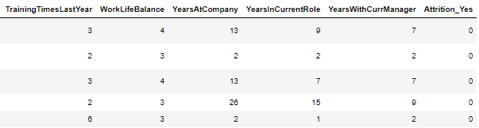
데이터 전처리
가변수화(범주형 데이터, Pd.get_dummies )
'BusinessTravel', 'Department', 'Education', 'EducationField', 'EnvironmentSatisfaction', 'Gender', 'JobInvolvement', 'JobRole', 'JobSatisfaction', 'MaritalStatus', 'OverTime', 'RelationshipSatisfaction', 'StockOptionLevel', 'WorkLifeBalance'

Slide 9

X,Y 구분 및 train선정 기준
데이터 표본 수가 적어서(약 1000개) test_size를 0.1로 설정

Slide 10
2. 모델 생성 및 학습
모델 소개
로컬 레이어 구성

Slide 11
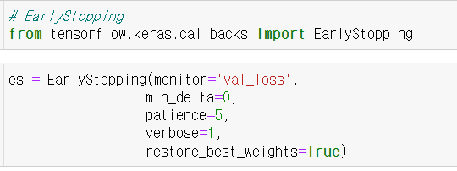
모델 학습
Epochs : 25번 반복학습
Vaildation_split 0.15 설정
Early Stopping 사용

Slide 12
모델 소개
Multilayer Perception 기반 모델
5
1
2
N
O
D
E
2
5
6
N
O
D
E
25
N
O
D
E
1
N
O
D
E

Slide 13
모델 소개
Locally connected 모델
Employee
Satisfaction
Income
Task Style
Years
Add()
Input
Concatenate()

Slide 14
로컬 레이어 구성
Locally Feature
Satisfaction
Income
Task Style
Employees
Years
Age
EducationField
EmployeeNumber
Gender
MaritalStatus
JobRole
Education
Department
DistanceFromHome
EnvironmentSatisfaction
JobInvolvement
JobSatisfaction
RelationshipSatisfaction
WorkLifeBalance
MonthlyIncome
PercentSalaryHike
StockOptionLevel
OverTime
TrainingTimesLastYear
BusinessTravel
NumCompaniesWorked
TotalWorkingYears
YearsAtCompany
YearsInCurrentRole
YearsWithCurrManager

Slide 15
3. 모델 요약 및 평가
Multilayer Perceptron
Locally connected layer
Oversampling 데이터 기반 모델

Slide 16
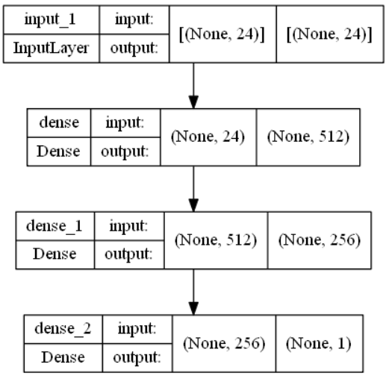
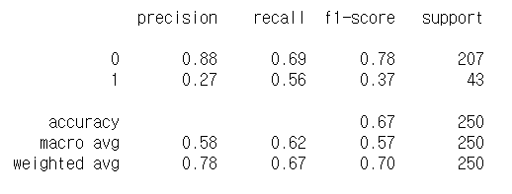
Multilayer Perceptron
- 모든 Feature 단순 연결
- Hidden Layer 2개 : Node 512 / 256
- Model Structure -

Slide 17
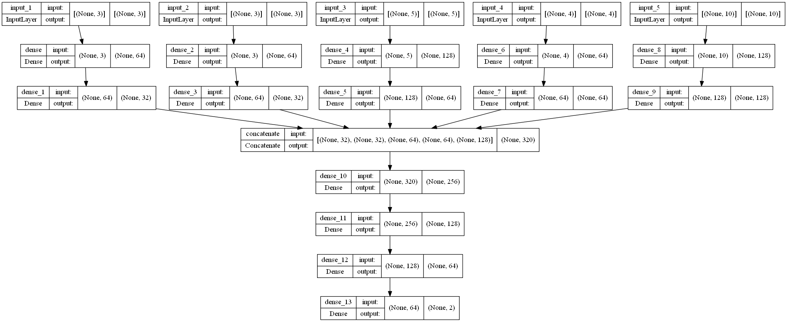
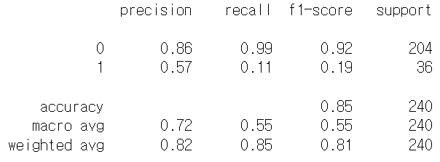
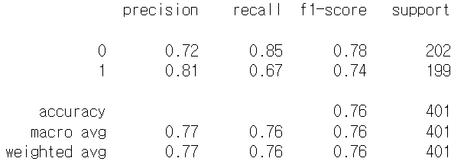
Locally Connected
Non
OS
OS
- Model Structure -

Slide 18
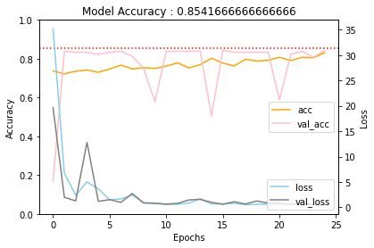
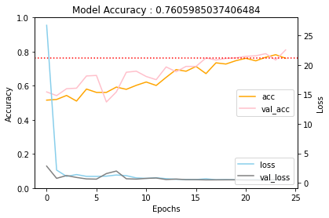
Locally Connected
Non
OS
OS

Slide 19
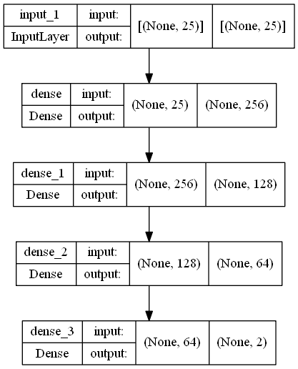
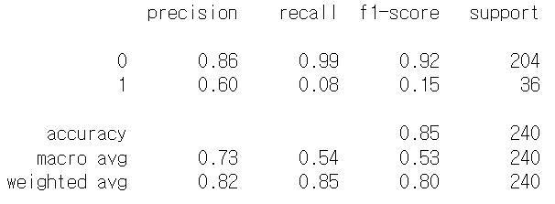
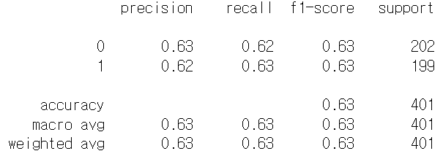
Oversampling Data
Non
OS
OS
- Model Structure -

Slide 20
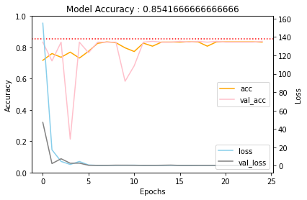
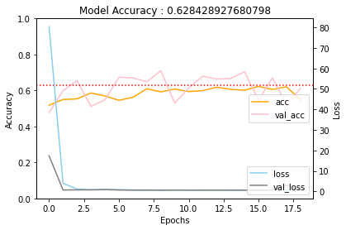
Multilayer Perceptron
Non
OS
OS

Slide 21

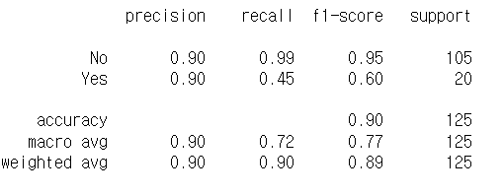
Locally Connected
1. 정확도: 90%
2. Yes precision: 90%
3. NO precision: 90%
4. No recall : 99%
- Model Structure -

Slide 22
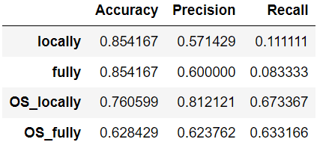
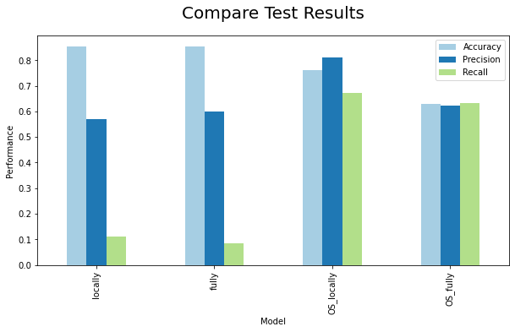
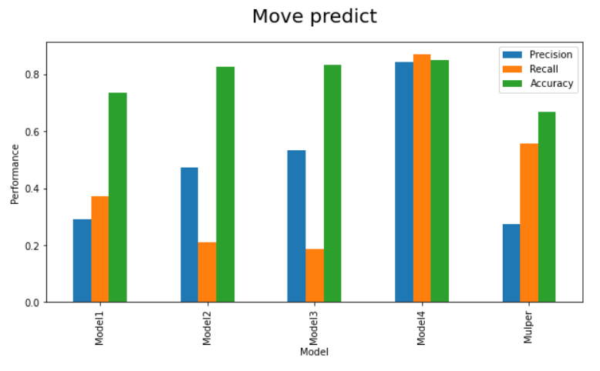
결과 요약 비교

Slide 23
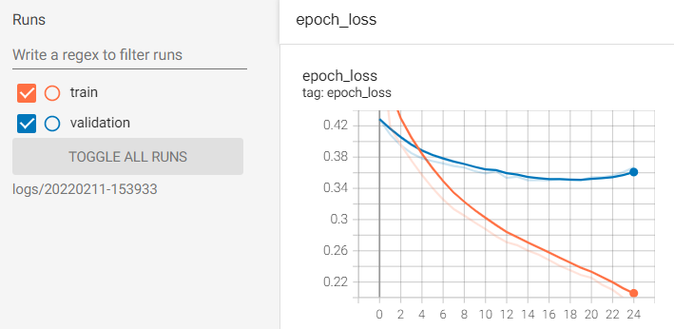
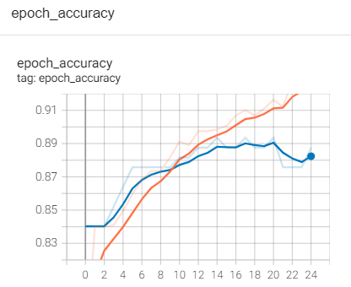
Tensorboard
Multilayer Perception (epoch = 25, validation_split = 0.15 )
Multilayer Perception 모델을 사용했을 경우의 학습횟수에 대한
train data 와 vaildation data의 loss와 accuracy를 비교
(train data accuracy > vaildation data accuracy)

Slide 24
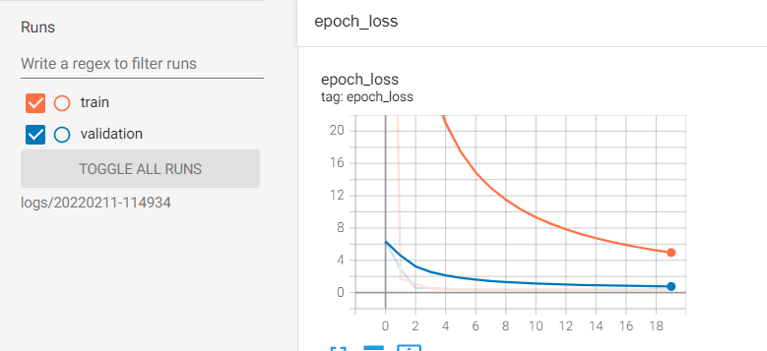
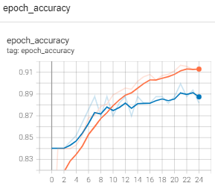
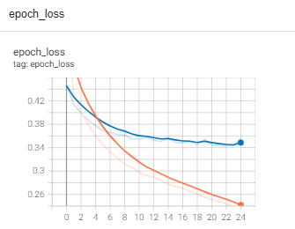
Tensorboard
Locally Connected (epoch = 25, validation_split = 0.15 )
Locally Connected 모델을 사용했을 경우의 학습횟수에 대한
train data 와 vaildation data의 loss와 accuracy를 비교
(train data accuracy > vaildation data accuracy)

Slide 25
4. 에이블 모델 컬렉션

Slide 26

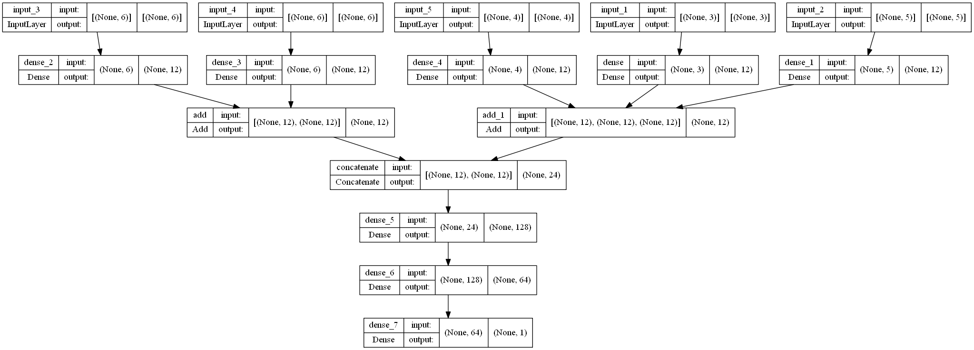
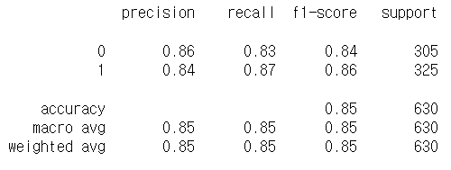
Model 1
코로나 이전 이후 이직 영향 요소 변화로 구분
데이터 표준화 + 데이터 불균형 해소

Slide 27
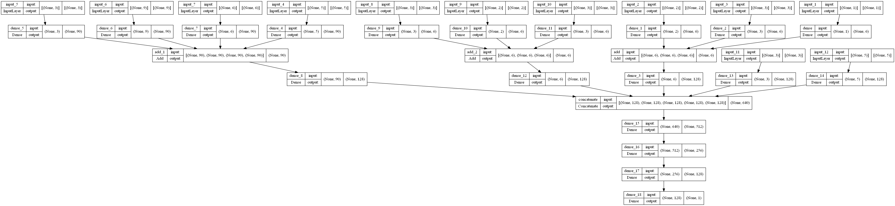
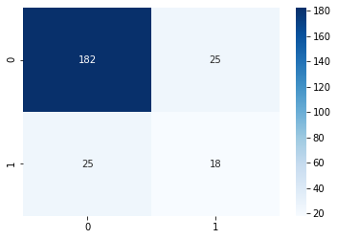
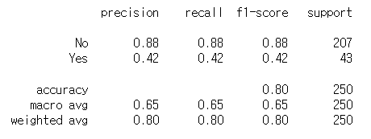
범주형 변수 개별 학습
두 범주형 변수의 결측치 다른 범주의 중간값으로 치환
개인, 직무 만족도, 근무환경, 연봉, 근무경력으로 구분
구분된 것들 중 범주형 변수는 개별적으로 훈련 후 Add로 합침.

Slide 28
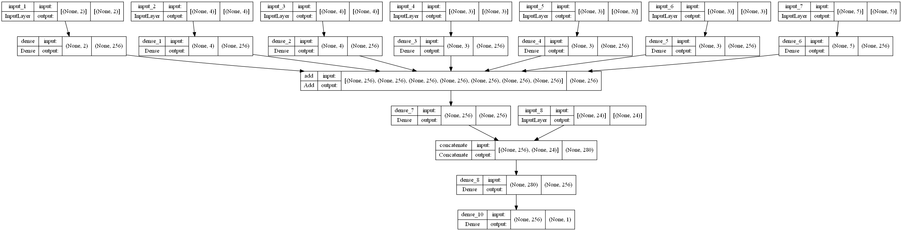
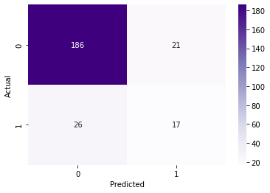
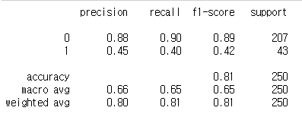
7레이어 분석 모델
결측치 처리 시 DistanceFromHome은 모두 0으로 대치
직무 수준, 직무 만족도, 경제적 여건 등에 따라 변수들을 7가지 로컬 레이어로 구분
이직하지 않는 사람들에 대한 정확도는 높았지만, 이직하는 사람들을 잘 맞추지 못한다는 한계가 있음

Slide 29
이상으로 발표를 마칩니다. 감사합니다.

